Slide 1
Apuntes clase 4
Ejecución Directa Limitada
19/02/2026

Slide 2
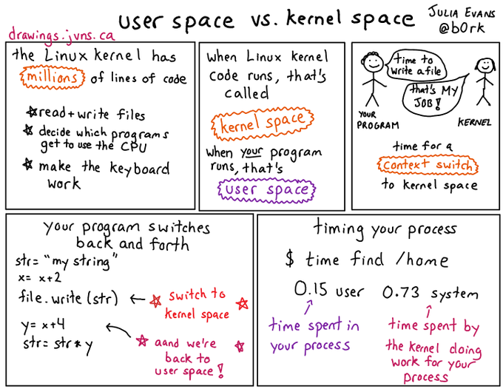
Url: https://twitter.com/b0rk/status/804200666226900992

Slide 3
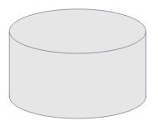
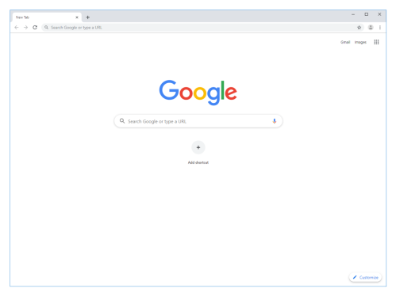
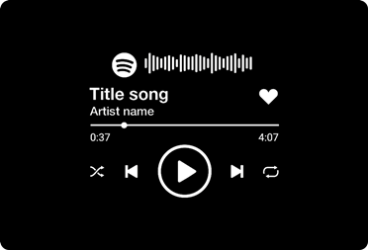
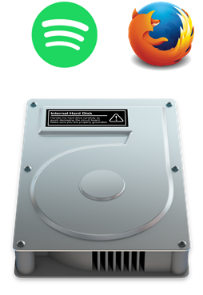
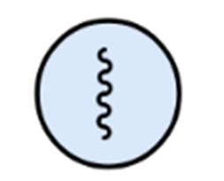
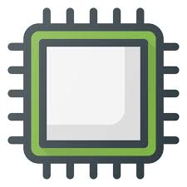
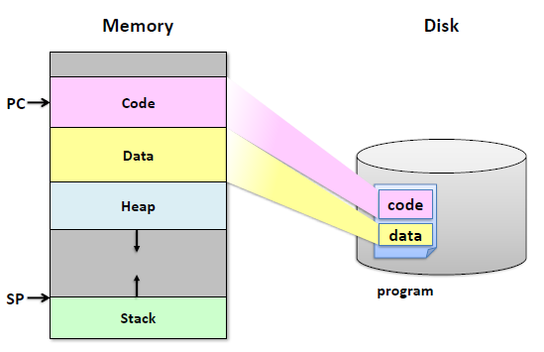
Programa .vs. Proceso
Code
Data

Slide 4

El proceso como abstracción
Proceso = CPU + Memory + I/O Info
MM
CPU
Code
PC
Data
SP
heap
...
Registros
stack
Address Space
I/O
Notes:
https://www.cse.iitb.ac.in/~mythili/os/anno_slides/lecture1.pdf

Slide 5
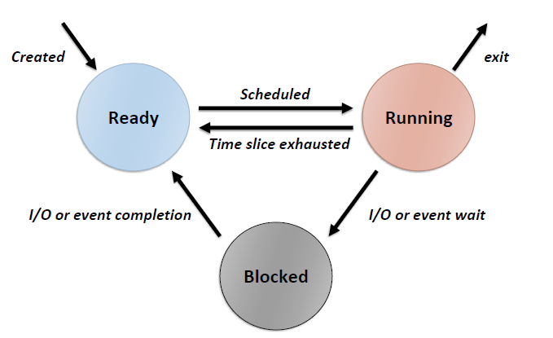
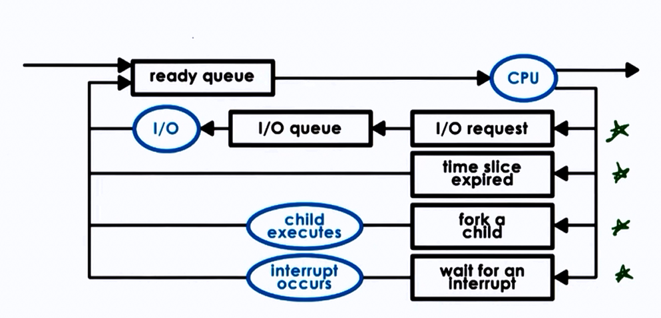
API de procesos
Función | Descripción
Crear (create) | Crea un nuevo proceso para ejecutar un programa.
Eliminar (destroy) | Forzar la detención de un programa en ejecución.
Esperar (wait) | Espera que un proceso termine su ejecución.
Operaciones de control | Ej. Suspender un proceso.
Estado (status) | Información de estado del proceso.
Notes:
https://www.cse.iitb.ac.in/~mythili/os/anno_slides/lecture1.pdf

Slide 6
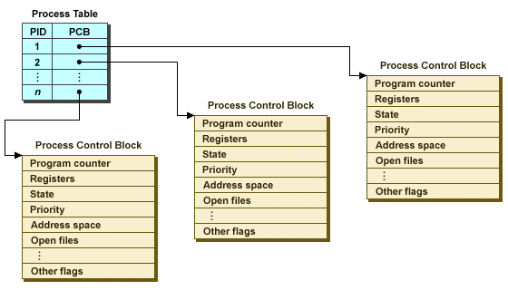
Estructuras de datos asociadas a un proceso
Process table (PT)
Process control Block (PCB)
Estructura proc del xv6
// the registers xv6 will save and restore
// to stop and subsequently restart a process
struct context {
int eip;
int esp;
...
int edi;
int ebp;
};
// the different states a process can be in
enum proc_state { UNUSED, EMBRYO, SLEEPING,
RUNNABLE, RUNNING, ZOMBIE };
// the information xv6 tracks about each process
// including its register context and state
struct proc {
char *mem;
char *kstack;
enum proc_state state;
int pid;
...
interrupt
};
Notes:
https://www.cse.iitb.ac.in/~mythili/os/anno_slides/lecture1.pdf

Slide 7
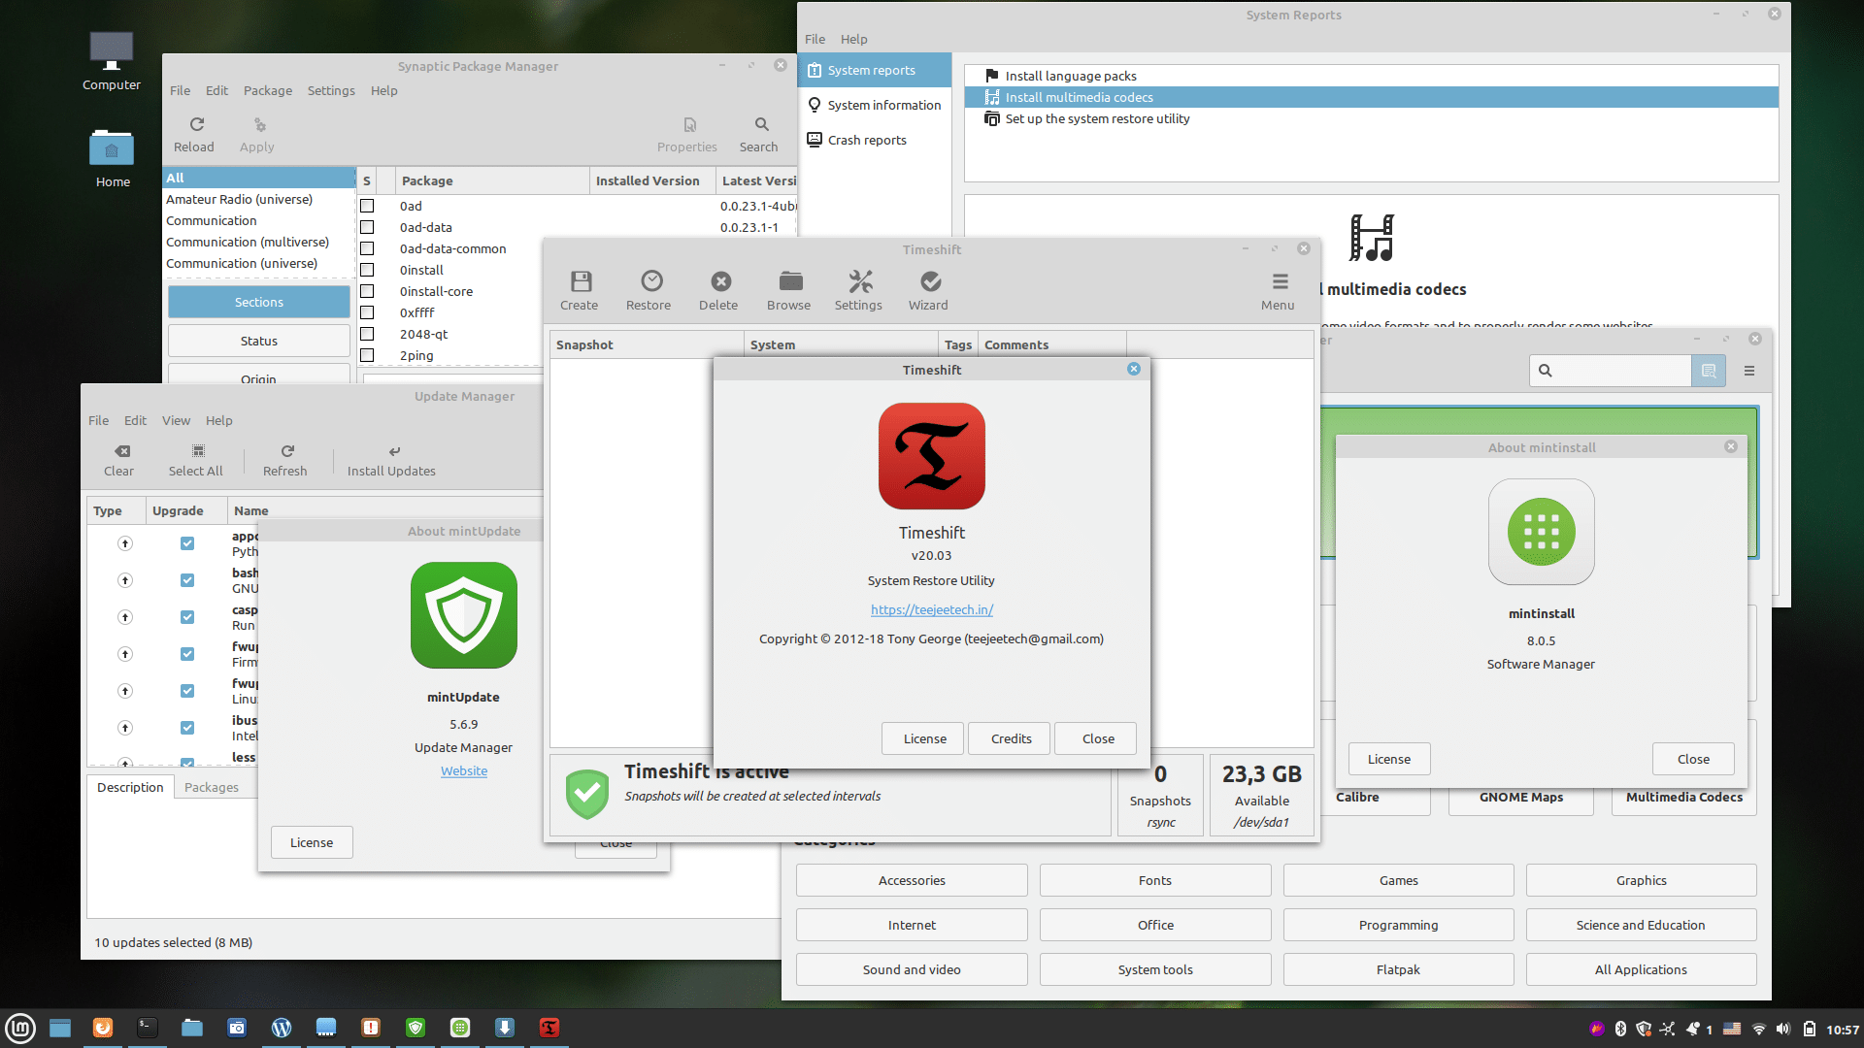
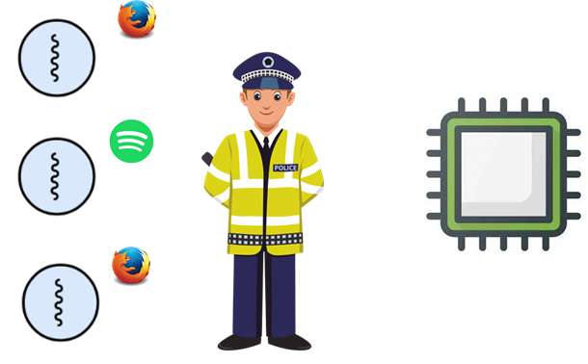
Multiprogramación
¿Cómo se logra la virtualización de la CPU de modo que cada proceso crea que tiene su propia CPU?
Notes:
Dinámicos o estáticos
Alto desempeño
Puede presentar problemas de sincronización (race condition).

Slide 8
Multiprogramación
P1
P2
P3
SO
Sistema Operativo
Proceso 1 (P1)
Proceso 2 (P2)
Proceso 3 (P3)
P1
P2
P3
SO
Notes:
Dinámicos o estáticos
Alto desempeño
Puede presentar problemas de sincronización (race condition).

Slide 9

Multiprogramación
Time Sharing
Scheduler
P1
CS
CS
CS
CS
P2
P1 | P2 | P3 | P1 | P2 | ...
CS
CPU
t
P3
Notes:
Dinámicos o estáticos
Alto desempeño
Puede presentar problemas de sincronización (race condition).

Slide 10
Ejecución directa limitada (EDL)
Objetivos:
Desempeño:
¿Cómo implementar virtualización sin adicionar un sobrecosto excesivo (overhead)?
Control:
¿Cómo ejecutar procesos de manera eficiente sin perder el control de la CPU?
Notes:
MPI (Message Passing Interface)
RPC (Remote Procedure Calls)
Java RMI (Remote Method Invocation)

Slide 11
Ejecución directa limitada (EDL)
Limited Direct Execution
Limited
Protección:
Los procesos deben estar aislados (protegidos) entre sí
El kernel del sistema operativo debe estar aislado de los procesos.
Los dispositivos de hardware deben estar aislados de los procesos
Direct Execution
Desempeño:
Las aplicaciones deben ejecutarse directamente en el procesador (El SO no debe intervenir y verificar la validez de cada una de las instrucciones que la aplicación desea ejecutar)
Notes:
MPI (Message Passing Interface)
RPC (Remote Procedure Calls)
Java RMI (Remote Method Invocation)

Slide 12
Ejecución directa limitada (EDL)
SO
Ejecución directa:
El programa se ejecuta directamente en la CPU
CS
P
Memoria
CPU
Sistema Operativo | Proceso de usuario
Crea una entrada en la lista de procesos Asigna memoria al proceso Carga el programa a memoria Inicializa pila (stack) con argc/argv Reinicia registros de CPU Ejecuta llamada a main()
 | Ejecuta main() Ejecuta return de main()
Libera la memoria del proceso Elimina la entrada de la lista de procesos
CPU
t
Notes:
MPI (Message Passing Interface)
RPC (Remote Procedure Calls)
Java RMI (Remote Method Invocation)

Slide 13

Ejecución directa limitada (EDL)
Problemas de la ejecución directa:
¿Qué sucede si un proceso desea realizar una operación restringida?
Emitir una solicitud E/S al disco.
Obtener más recursos del sistema (memoria, CPU,...)
Ejecutar operaciones especiales (Ejemplo: instrucción LIDT).
¿Como hace el sistema Operativo para realizar el cambio de contexto?
P1
P1
P2
CPU
P1 | P2 | ...
t
SO
SO
SO
Notes:
MPI (Message Passing Interface)
RPC (Remote Procedure Calls)
Java RMI (Remote Method Invocation)

Slide 14

Ejecución directa limitada (EDL)
Problemas de la ejecución directa:
¿Qué sucede si un proceso desea realizar una operación restringida?
¿Como hace el sistema Operativo para realizar el cambio de contexto?
Limited
Direct Execution
P1
CPU
P1 | P2 | ...
t
Notes:
MPI (Message Passing Interface)
RPC (Remote Procedure Calls)
Java RMI (Remote Method Invocation)

Slide 15

Ejecución directa limitada (EDL)
Ejecución directa limitada
P1
P2
P3
SO
Notes:
MPI (Message Passing Interface)
RPC (Remote Procedure Calls)
Java RMI (Remote Method Invocation)

Slide 16
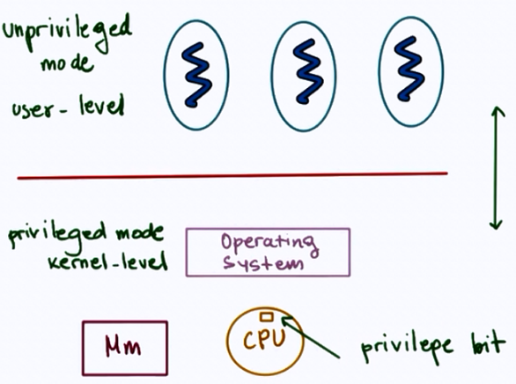
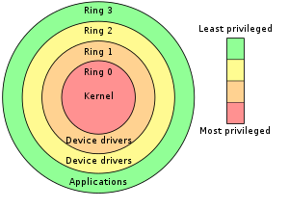
Ejecución directa limitada (EDL)
Problema 1: Operación restringida
Solución: usar transferencia de control protegida
Modo usuario: Aplicaciones no tienen acceso total a los recursos de HW.
Modo kernel: Sistema Operativo tiene acceso total a los recursos de HW
Notes:
MPI (Message Passing Interface)
RPC (Remote Procedure Calls)
Java RMI (Remote Method Invocation)

Slide 17


Ejecución directa limitada (EDL)
Modo kernel .vs. Modo usuario
Se ejecutan las aplicaciones.
Las aplicaciones solo pueden hacer un número limitado de cosas (No hay acceso privilegiado).
Modo Usuario
Se ejecuta el sistema operativo
El SO puede hacer lo que quiera (Acceso a instrucciones privilegiadas)
Acceso al hardware.
Modo Kernel
Notes:
MPI (Message Passing Interface)
RPC (Remote Procedure Calls)
Java RMI (Remote Method Invocation)

Slide 18

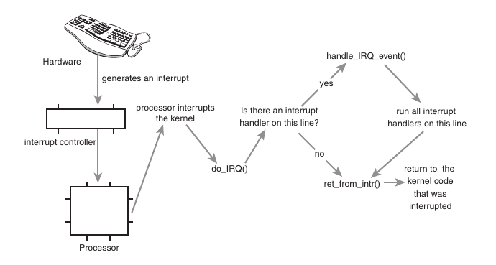
Ejecución directa limitada (EDL)
¿Cuando y como se cambia entre los modos?
Se da cuando sucede un evento
Llamada al sistema (Syscall)
Interrupción
Notes:
MPI (Message Passing Interface)
RPC (Remote Procedure Calls)
Java RMI (Remote Method Invocation)

Slide 19

Ejecución directa limitada (EDL)
Transición entre modo usuario y modo kernel
CPU
mode
t
Notes:
MPI (Message Passing Interface)
RPC (Remote Procedure Calls)
Java RMI (Remote Method Invocation)

Slide 20
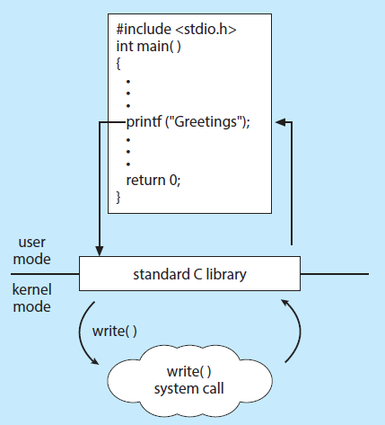
Ejecución directa limitada (EDL)
Llamadas al sistema (Syscalls)
Interfaz de programación que permite al SO exponer ciertas funcionalidades clave a los programas de usuario:
Normalmente escritas en un lenguaje de alto nivel (como C o C++).
Los programas acceden a estas principalmente a través de una interfaz de programación (API) de alto nivel en lugar hacerlo directamente.
APIs más comunes:
Win32 (Windows)
POSIX (Linux, Mac OS, Unix)
API de Java (JVM)
Notes:
MPI (Message Passing Interface)
RPC (Remote Procedure Calls)
Java RMI (Remote Method Invocation)

Slide 21
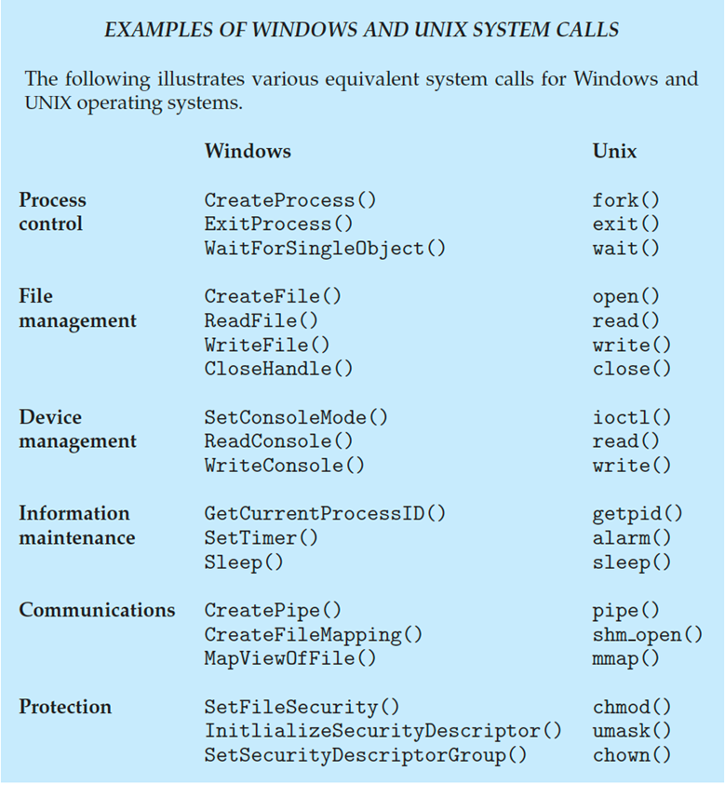
Ejecución directa limitada (EDL)
Llamadas al sistema (Syscalls)
Notes:
MPI (Message Passing Interface)
RPC (Remote Procedure Calls)
Java RMI (Remote Method Invocation)

Slide 22
Ejecución directa limitada (EDL)
Llamadas al sistema (Syscalls)
Instrucción trap: Instrucción que permite simultáneamente:
Cambiar de modo usuario a modo kernel.
Cambiar el bit de modo de la CPU (mode bit = 0) para entrar al modo kernel.
Instrucción return from trap: Permite:
Retornar al modo usuario.
Restablece CPU (mode bit = 1) a modo usuario.
trap
CPU
User
(mode = 1)
Kernel
(mode = 0)
mode
return from trap
Notes:
MPI (Message Passing Interface)
RPC (Remote Procedure Calls)
Java RMI (Remote Method Invocation)

Slide 23
Ejecución directa limitada (EDL) - Protocolo
SO @ Boot
Trap table
SO @ Boot (Modo kernel) | Hardware
Inicializa la trap table
 | Almacena la dirección del Syscal handler Ejecuta return de main()
disc
network
timer
keyboard
system call
Syscall table
open
read
getpid
Archivos relacionados: trap.c, trapasm.S, vectors.pl (Para mas información ver: A commentary on the sixth Edition Unix Operating System de J. Lions [link])
Recomendación: Antes de empezar esta parte vea el video Computer Boot Process animation [link]
Notes:
MPI (Message Passing Interface)
RPC (Remote Procedure Calls)
Java RMI (Remote Method Invocation)

Slide 24
Ejecución directa limitada (EDL) - Protocolo
SO @ Run
SO @ Run (Modo kernel) | Hardware | Programa (Modo usuario)
Crea entrada en la lista de procesos Asigna memoria al proceso Carga el programa a memoria Inicializa pila (stack) con argc/argv Almacena valores de registros en el kernel stack Return-from-trap
 | Inicializa registros desde el kernel stack Pasa a modo usuario Salta a main()
 |  | Ejecuta main() … Llamado al sistema (trap)
Archivos relacionados: proc.h, proc.c (Para mas información ver: A commentary on the sixth Edition Unix Operating System de J. Lions [link])
Notes:
MPI (Message Passing Interface)
RPC (Remote Procedure Calls)
Java RMI (Remote Method Invocation)

Slide 25
Ejecución directa limitada (EDL) - Protocolo
SO @ Run (Modo kernel) | Hardware | Programa (Modo usuario)
 | Almacena valores de registros en el kernel stack Pasa a modo kernel Salta al trap handler
Atiende el evento trap Realiza el trabajo solicitado por la llamada al sistema Return-from-trap
 | Restaura valores de registros desde el kernel stack Pasa a modo usuario Salta a PC después de trap
 |  | ... return de main() Llamado al sistema exit (trap)
Libera la memoria del proceso Elimina la entrada de la lista de procesos.
Notes:
MPI (Message Passing Interface)
RPC (Remote Procedure Calls)
Java RMI (Remote Method Invocation)

Slide 26
Ejecución directa limitada (EDL)
Ejecución directa limitada - Ejemplo
Memoria
CPU
M
CPU
M
t
Notes:
MPI (Message Passing Interface)
RPC (Remote Procedure Calls)
Java RMI (Remote Method Invocation)

Slide 27
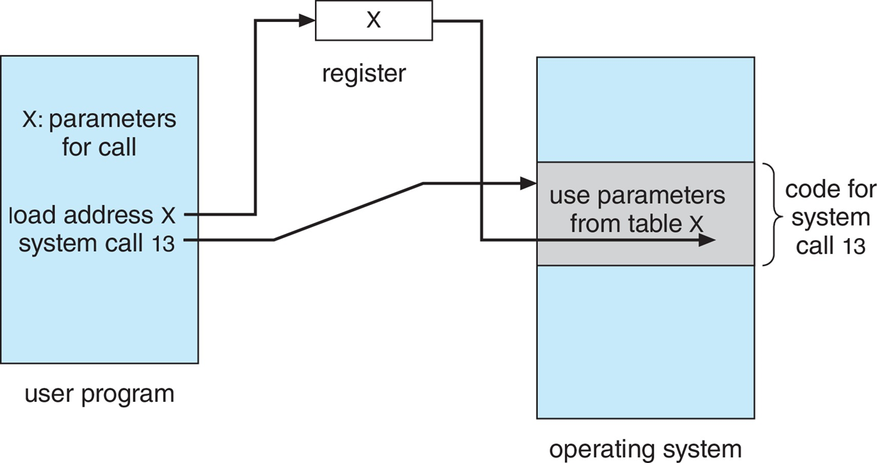
Ejecución directa limitada (EDL)
Ejecución directa limitada - Ejemplo
Memoria
CPU
M
CPU
M
t
Notes:
MPI (Message Passing Interface)
RPC (Remote Procedure Calls)
Java RMI (Remote Method Invocation)

Slide 28
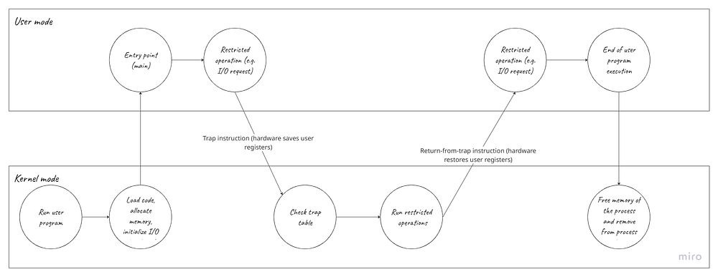
Ejecución directa limitada (EDL)
Ejecución directa limitada - Resumen
Imagen tomada del siguiente link
Notes:
MPI (Message Passing Interface)
RPC (Remote Procedure Calls)
Java RMI (Remote Method Invocation)

Slide 29
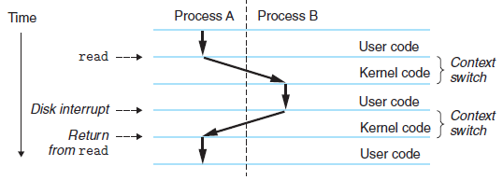
Ejecución directa limitada (EDL)
Problema 2: Cambio entre procesos
¿Cómo hace el SO para retomar el control de la CPU y realizar cambios entre procesos?
Hay dos formas:
Propuesta cooperativa: Se cede el control mediante llamados a sistema.
Propuesta no-cooperativa: El SO toma el control.
CPU
A | B | ...
t
t
Notes:
MPI (Message Passing Interface)
RPC (Remote Procedure Calls)
Java RMI (Remote Method Invocation)

Slide 30
Ejecución directa limitada (EDL)
Propuesta cooperativa (no apropiativa)
Los procesos liberan la CPU periódicamente
El cambio de contexto se da empleando llamadas a sistema.
Empleo de la llamada a sistema.
Operación ilegal: División por cero, acceso ilegal a memoria, etc.
P
P
yield()
SO
return from yield()
P
excepción
SO
Archivos relacionados: trap.c, trapasm.S, vectors.pl (Para mas información ver: A commentary on the sixth Edition Unix Operating System de J. Lions [link])
Notes:
MPI (Message Passing Interface)
RPC (Remote Procedure Calls)
Java RMI (Remote Method Invocation)

Slide 31
Ejecución directa limitada (EDL)
Propuesta cooperativa (no apropiativa)
Cuando el proceso libera la CPU, es el sistema operativo quien decide el próximo proceso que la usara (Como se hace lo veremos luego).
A
B
A
SO
SO
Notes:
MPI (Message Passing Interface)
RPC (Remote Procedure Calls)
Java RMI (Remote Method Invocation)

Slide 32

Ejecución directa limitada (EDL)
Propuesta no cooperativa (apropiativa)
El sistema operativo es quien toma el control de la CPU mediante interrupciones por timer.
El timer lanza interrupciones cada cierto tiempo (algunos milisegundos).
Cuando se lanza una ejecución por timer:
El proceso en ejecución es suspendido.
Se almacena el estado del proceso.
Una rutina de atención a la interrupción es ejecutada
P
SO

Slide 33
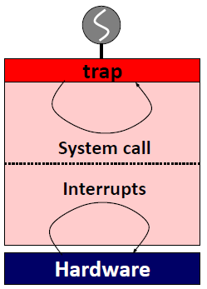
Ejecución directa limitada (EDL)
Propuesta no cooperativa (apropiativa)
La interrupción del timer le da a la SO la habilidad de retomar el control de la CPU.
P
SO

Slide 34
Ejecución directa limitada (EDL)
Sobre las interrupciones
Las interrupciones son generadas por hardware.
Son asíncronas.
P
SO
Process
Process
Process
SO
SO
SO
handler
Hardware
Hardware
Hardware
Timer int
Timer int

Slide 35
Interrupción y varios procesos
Cuando hay una interrupción el scheduler tiene que tomar una decisión sobre el paso a seguir:
Continuar con el proceso actual.
Cambiar a un proceso diferente.
Si la decisión es cambiar, el SO ejecuta un cambio de contexto (context switch).
P0
CS
P1

Slide 36
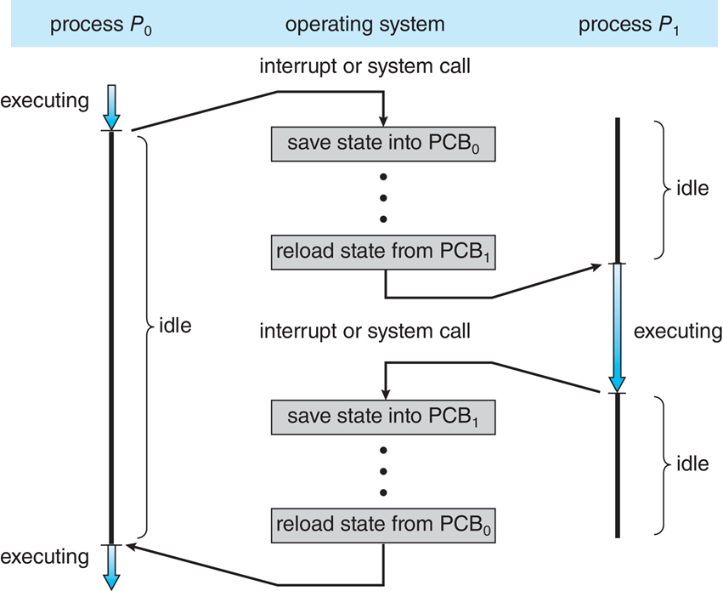
Cambio de contexto
Cuando hay un cambio de contexto pasa lo siguiente:
Se almacena el estado del proceso en ejecución en el PCB, esto implica almacenar los valores de la CPU en el kernel stack:
Registros de propósito general.
PC.
kernel Stack pointer.
Se restauran los valores del proceso que se va a ejecutar desde el kernel stack.
Se cambia al kernel stack del proceso que se va a ejecutar.

Slide 37
Cambio de contexto
Memoria
CPU
M
CPU
M
t

Slide 38
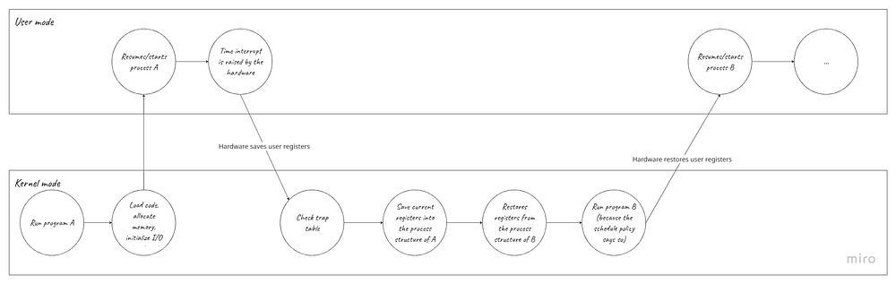
Cambio de contexto
Imagen tomada del siguiente link

Slide 39
Ejecución directa limitada (timer)
SO @ Boot
SO @ Boot (Modo kernel) | Hardware
Inicializa la trap table
 | Almacena la dirección del Syscal handler y el timer handler
Inicia el timer interrupt
 | Inicia el timer Interrumpe la CPU en X ms
Notes:
MPI (Message Passing Interface)
RPC (Remote Procedure Calls)
Java RMI (Remote Method Invocation)

Slide 40
Ejecución directa limitada (timer)
SO @ Run
SO @ Run (Modo kernel) | Hardware | Programa (Modo usuario)
 |  | Proceso A ...
 | Interrupción del timer Almacena registros de A en el kernel stack de A Pasa a modo kernel Salta al timer handler
Atiende el trap Llama la rutina switch() Almacena registros de A a PCB de A Restaura registros de B desde PCB de B Cambia a kernel stack de B Return-from-trap (hacia B)
 | Restaura registros de B a kernel stack de B Pasa a modo usuario Salta a PC de B
 |  | Proceso B ...
Notes:
MPI (Message Passing Interface)
RPC (Remote Procedure Calls)
Java RMI (Remote Method Invocation)

Slide 41
Múltiples interrupciones
Memoria
CPU
M
CPU
M
t
Notes:
MPI (Message Passing Interface)
RPC (Remote Procedure Calls)
Java RMI (Remote Method Invocation)

Slide 42
Múltiples interrupciones
¿Qué pasa si, durante una interrupción o una rutina de atención (trap handler), llega otra interrupción?
El SO se encarga de estas situaciones:
Deshabilita interrupciones durante la atención a las interrupciones.
Utiliza esquemas de protección (bloqueo) avanzados para proteger el acceso concurrente a estructuras de datos internas.
Notes:
MPI (Message Passing Interface)
RPC (Remote Procedure Calls)
Java RMI (Remote Method Invocation)

Slide 43
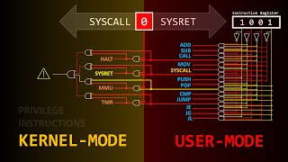
Para comprender todo
Ahora que ha finalizado la clase, se recomienda que vea el video How a Single Bit Inside Your Processor Shields Your Operating System's Integrity (link) para que refuerce los conceptos anteriormente explicados.
Notes:
MPI (Message Passing Interface)
RPC (Remote Procedure Calls)
Java RMI (Remote Method Invocation)

Slide 44
Referencias
Operating Systems Three Easy Pieces (website: Capítulos 1 y 2)
Videos de youtube: Clase 1 - Introducción a los sistemas operativos (link).
Página de Remzi H. Arpaci-Dusseau (link)
Operating System Concepts - Tenth Edition (website)
Operating Systems Notes (link)
https://github.com/Aniruddha-Tapas/Operating-Systems-Notes/blob/master/1-Overview.md
https://myaut.github.io/dtrace-stap-book/kernel/proc.html
https://myaut.github.io/dtrace-stap-book/index.html
https://www.technologyuk.net/computing/computer-software/operating-systems/operating-system-utilities.shtml
http://www.it.uu.se/education/course/homepage/os/vt18/module-4/simple-threads/
https://courses.cs.duke.edu/spring19/compsci590.1/slides/
https://w3.cs.jmu.edu/kirkpams/OpenCSF/Books/csf/html/index.html
https://github.com/cfenollosa/os-tutorial
Notes:
Cuda
OpenCL
OpenACC
X10
Chapel
UPC

